Slide 1




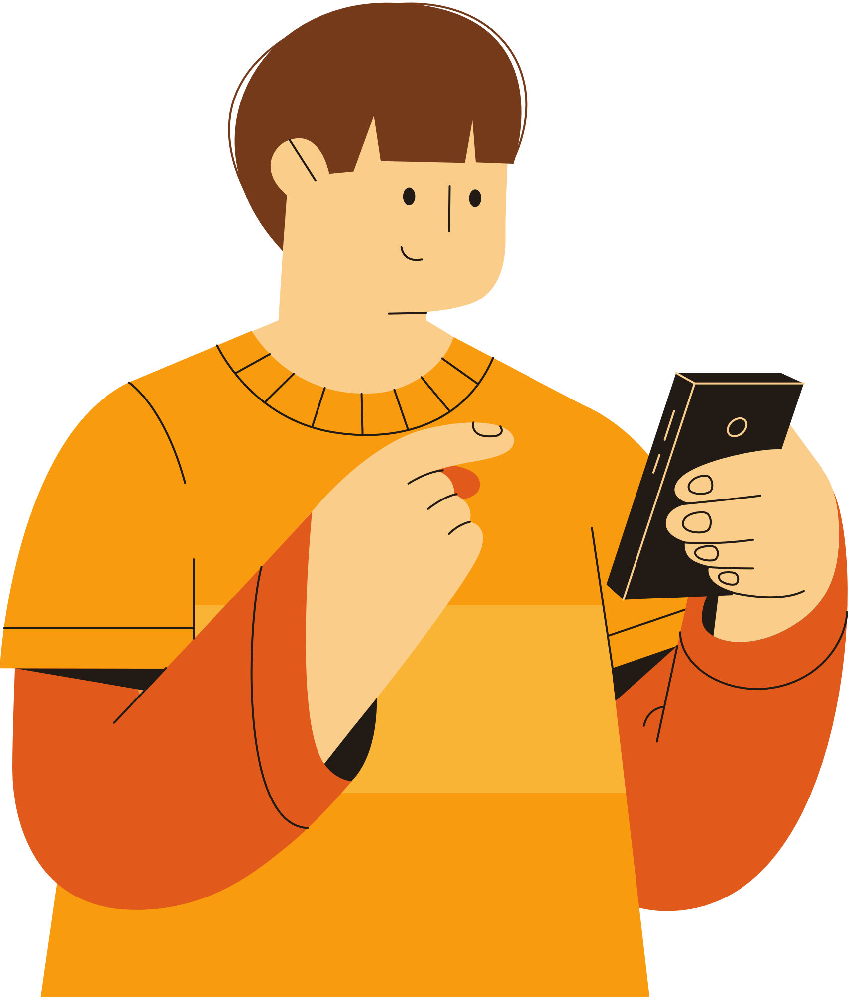


Slide 2


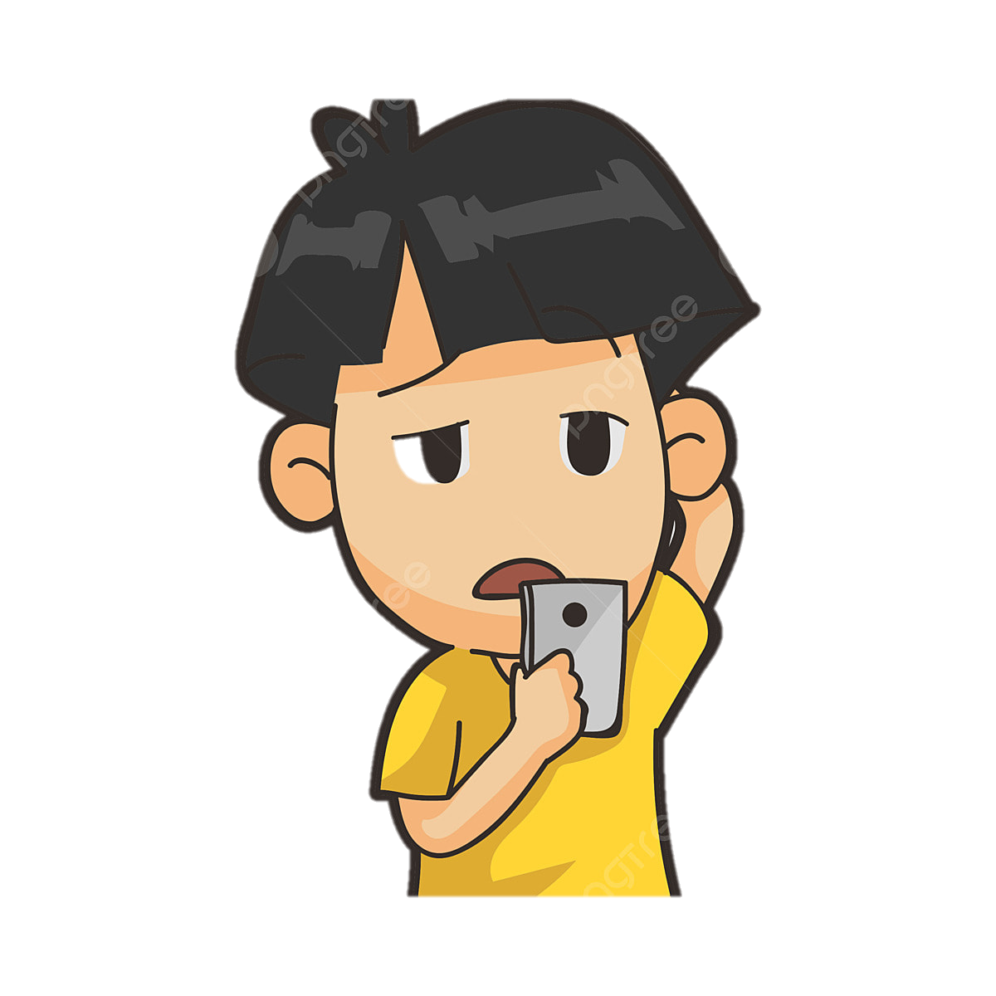

Bố Minh đi công tác xa nhà, phải mấy tháng bố mới về một lần. Tối nay, Minh rất nhớ bố, muốn khoe với bố về việc làm tốt của mình chiều nay. Theo em có cách nào để Minh có thế kể với bố về việc làm tốt đó.
Nhắn tin
Gọi điện

Slide 3


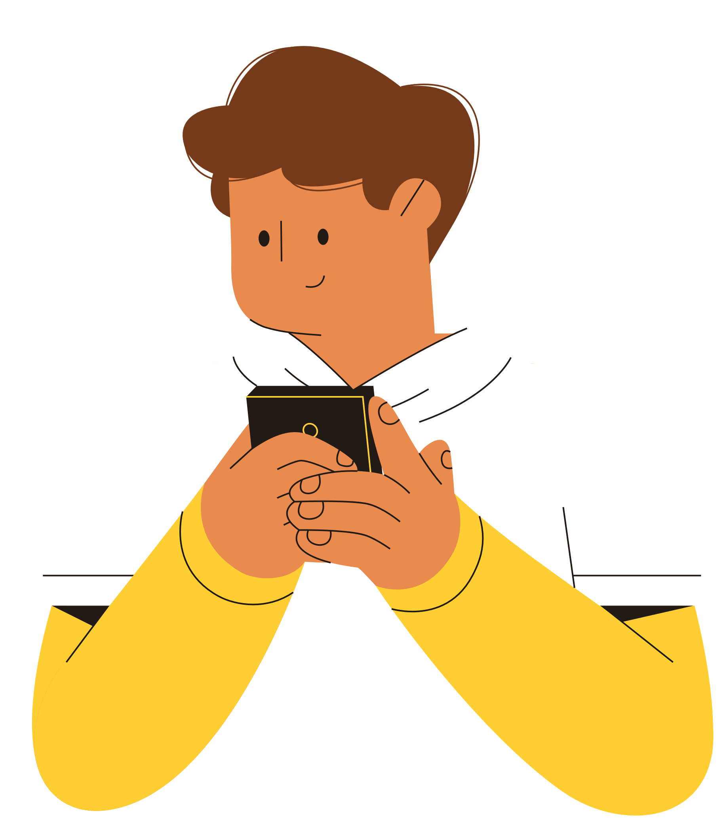


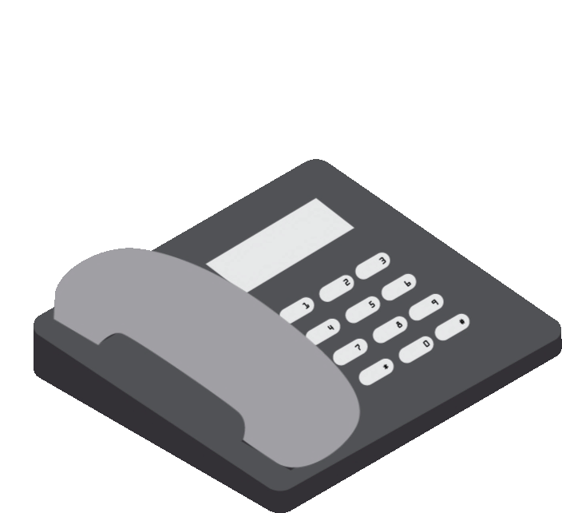

Slide 4


Slide 5


Hoạt động 1: Tìm hiểu tác dụng của
điện thoại

Slide 6

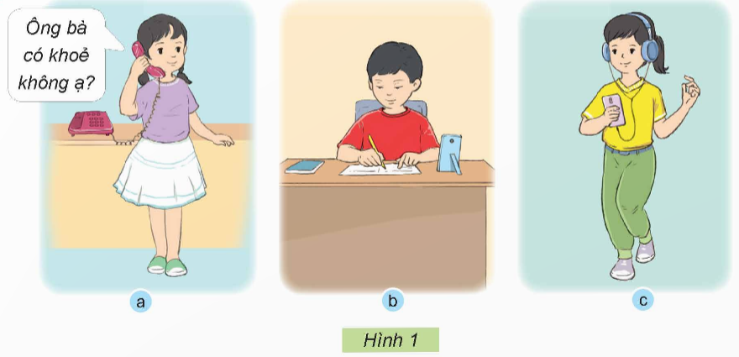
Quan sát Hình 1 và cho biết tác dụng của điện thoại:
Gọi điện
Học tập
Nghe nhạc

Slide 7
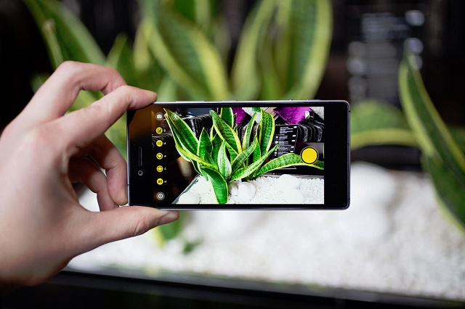
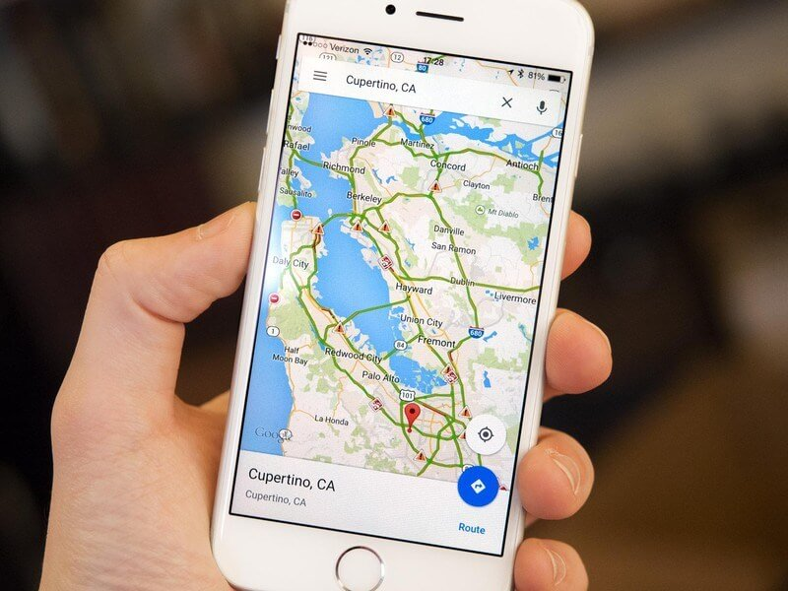
Chụp ảnh
Xem bản đồ

Slide 8

Điện thoại được sử dụng để làm gì?
Điện thoại giúp gì cho con người?
Em thường sử dụng điện thoại để làm gì?
Em có thích sử dụng điện thoại không? Vì sao?

Slide 9




Tai nghe
Mắt dõi

Slide 10

Ví dụ: Chúng ta thường sử dụng điện thoại để gọi điện, nhắn tin, chụp ảnh, học tập, xem bản đồ và giải trí như nghe nhạc, xem phim, chơi game,… Điện thoại giúp con người kết nối được với nhau dù ở khoảng cách xa, giúp chúng ta học được ở bất cứ đâu, giúp chúng ta giải trí sau những căng thẳng. Điện thoại giúp đỡ em rất nhiều, ví dụ trong khoảng thời gian Covid. Bản thân em thường sử dụng điện thoại để học tập. Em rất thích sử dụng điện thoại vì nó khá tiện lợi.

Slide 11

Dùng để liên lạc
Giải trí (nghe nhạc, xem phim,…)
Điện thoại
Truy cập internet
Định vị

Slide 12
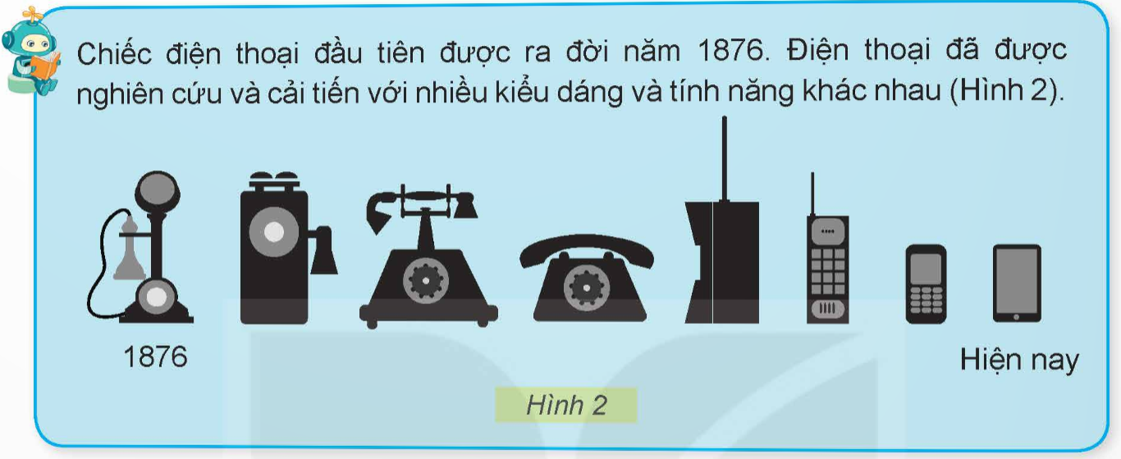

Slide 13
Hoạt động 2. Tìm hiểu về các bộ phận
cơ bản của điện thoại

Slide 14
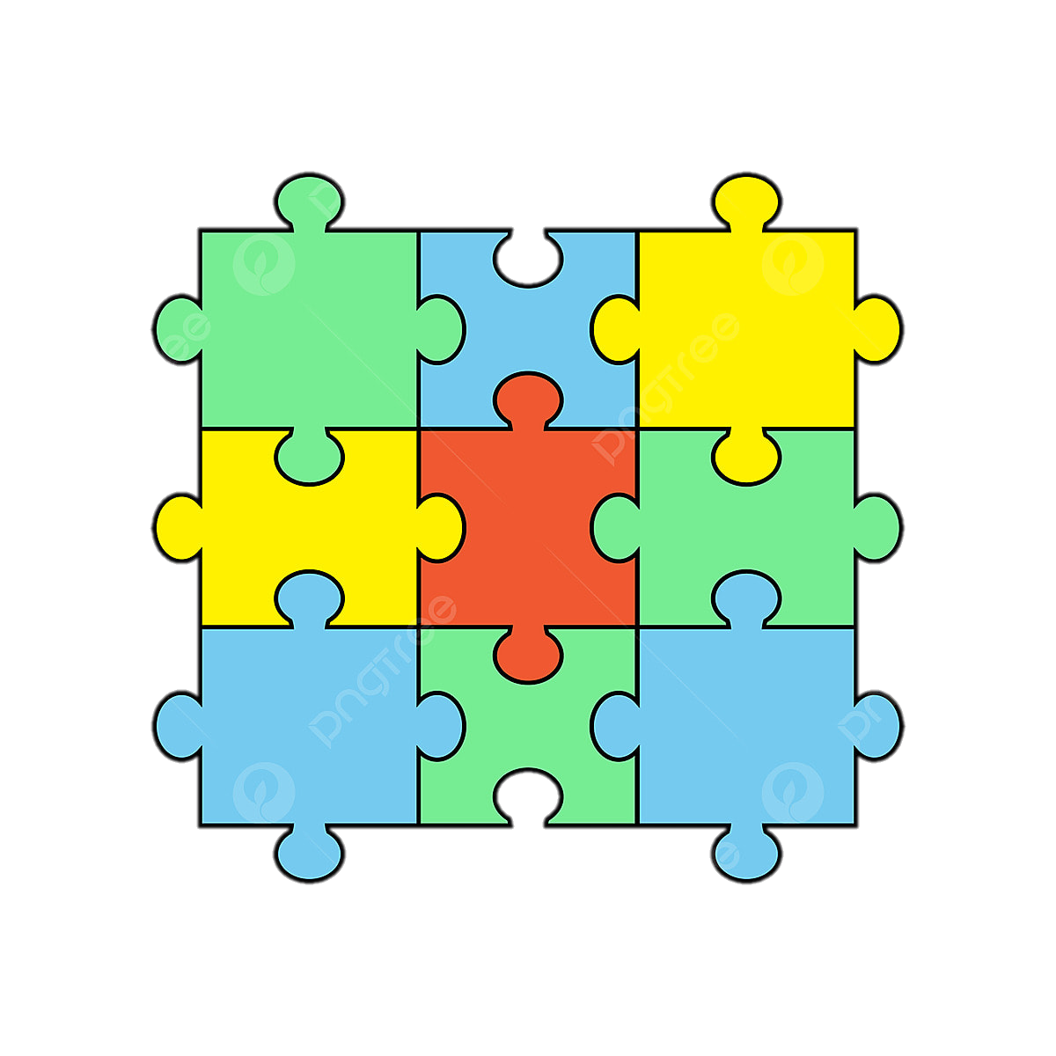


Slide 15


+ Đội 1: Bộ thẻ tên bộ phận của điện thoại cố định và 6 thẻ tên bộ phận của điện thoại cảm ứng.
+ Đội 2: Các thẻ còn lại tên bộ phận của điện thoại cảm ứng.
→ Trong thời gian 1 phút, 2 đội cùng chạy lên gắn vào ô tương ứng

Slide 16

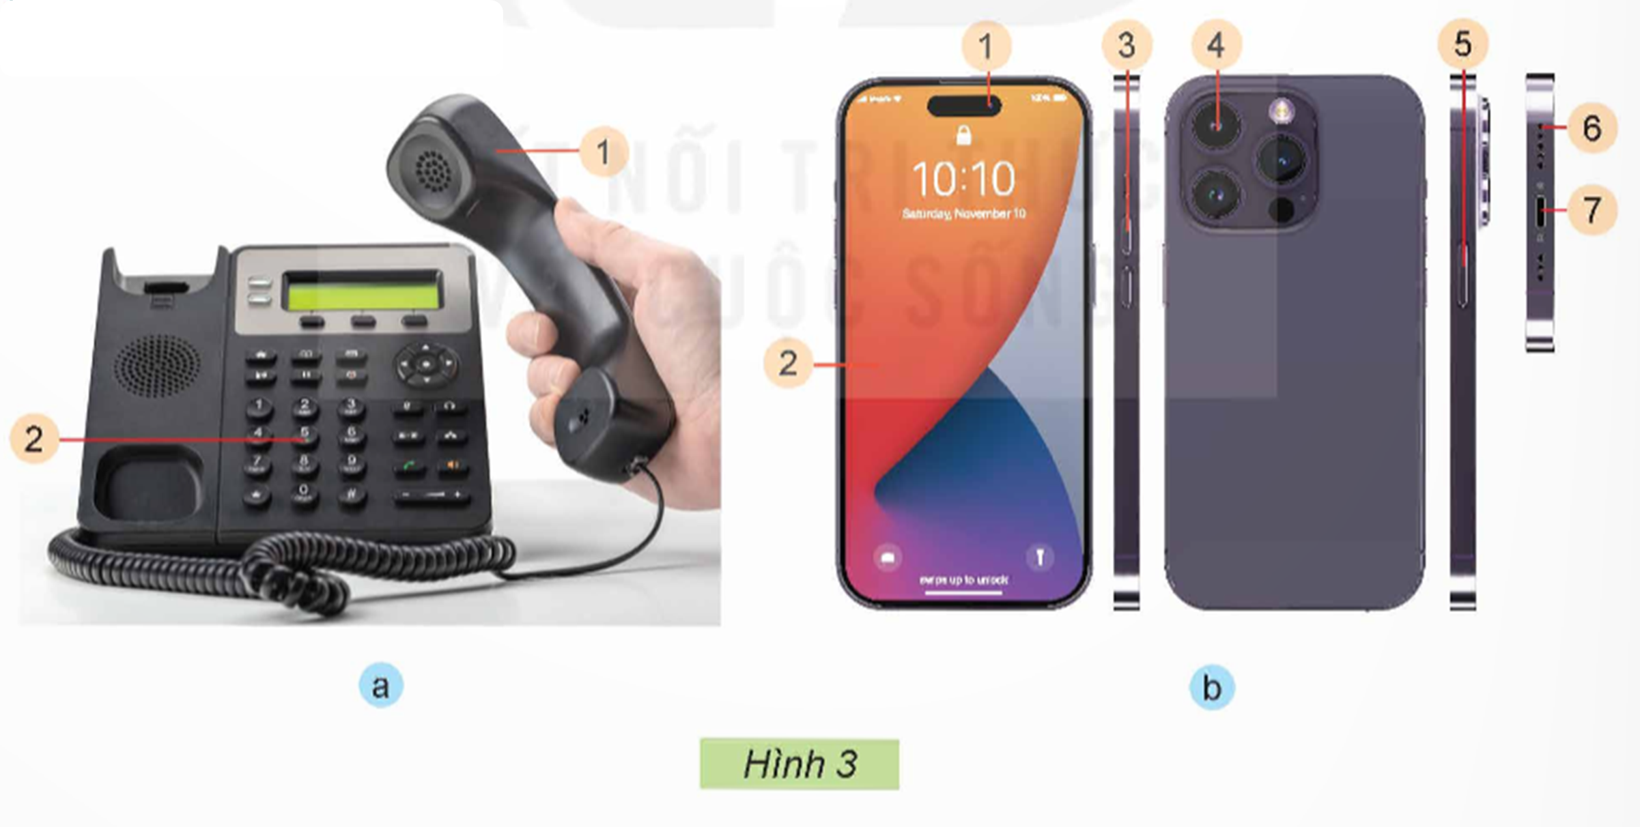
Nút chỉnh âm lượng
Camera sau
Nút bật/tắt nguồn
Camera trước
Loa
Ống nghe và nói
Cổng cắm sạc
Màn hình cảm ứng
Bàn phím số

Slide 17



Điện thoại cố định thường gồm ba bộ phận cơ bản là: loa, micro và phím số. Điện thoại di động thường gồm các bộ phận cơ bản như: loa, micro, màn hình, camera, nút chỉnh âm lượng, cổng cắm sạc,…

Slide 18

“Theo em, việc tìm hiểu số lượng từng bộ phận của điện thoại như vậy có tác dụng gì?
Tìm hiểu các bộ phận cơ bản của điện thoại giúp ta có thể sử dụng điện thoại đúng cách hơn, với từng bộ phận để sử dụng đúng chức năng của nó, tránh gây ra hỏng hóc.

Slide 19


Slide 20
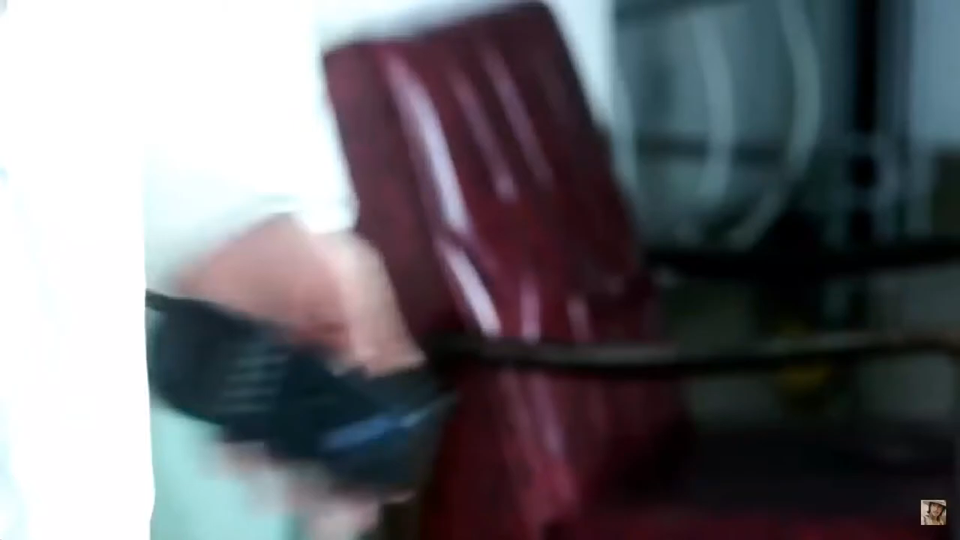

Slide 21
Vẽ sơ đồ dòng thời gian để tóm tắt lịch sử ra đời và phát triển của điện thoại.

Slide 22
Lịch sử ra đời và phát triển của điện thoại
10/3/1976, chiếc điện thoại đầu tiên ra đời
Năm 1993, chiếc Smartphone đầu tiên trên thế giới có tên Simon ra đời.
……………………………………..
Năm 2007, Apple đã trình làng chiếc điện thoại Iphone
……………………………………..
……………………………………..

Slide 23

